Slide 1
Présentation
Gestion Des Affectations Iphones
Soutenance Badge Epita
Dubois MC - vivier d - KAMDEM L
Octobre 2020

Slide 2
Sommaire
Présentation du périmètre fonctionnel
Démarche de construction
Architecture globale de l’application
Présentation du back-end
Les bons principes de Git
Présentation du front-end
Démonstration
Bilan global du projet
Les acquis de la formation
Remerciements
Annexes
2
Notes:
2

Slide 3
Périmètre fonctionnel de l’application
Objectifs de l’application: gérer l’affectation des Iphones aux collaborateurs de BDDF IT
Description donnée
Description des fonctionnalités attendues
Dans le cadre de leurs activités, les collaborateurs BDDF sont dotés d'un mobile iphone.
⬥ Informations du collaborateur nécessaires : UID, Nom, Prénom, Unité Organisationnelle (UO) et site d'exercice.
L'équipe en charge de l'application gère le stock des iphones et leurs affectations aux collaborateurs de BDDF
⬥ Un iPhone se caractérise par un modèle, un numéro de commande et un prix.
Chaque mobile dispose d'un numéro de ligne associé à un opérateur, à un type de forfait et à un tarif d'abonnement.
⬥ Administrativement chaque mobile est associé à un numéro de commande et à un compte analytique de facturation.
⬥ Lors de son attribution la date de commande pour le renouvellement est calculée automatiquement (J + 2 ans).
⬥ Dans le cadre du cycle de vie d'un iPhone, on peut être amené à changer celui-ci sur demande managériale motivée ou en cas de perte ou de vol. Mémoriser le descriptif des circonstances.
⬥ Les équipes en charge des iphones gardent un historique des iphones, de leurs caractéristiques et de leurs affectations
● Module d'accès via Login / Password
● Module de paramétrage :
* gérer les types de users: Users Type 1, users Type 2 et users admin
* gérer les droits associés à ces types de users
-> Users Type 1 : Consultation seulement
-> Users Type 2 : Consultation, Ajout, Modification, Suppression
-> Users Admin : Consultation, Ajout, Modification, Suppression et Accès au module de paramétrage
* Au travers du module de paramétrage nous souhaitons pouvoir gérer les Users
* Ajouter un user (Uid, Nom, Prénom, Login, Password)
* Associer un user à un type de users
* Supprimer un user avec confirmation après confirmation
● Module d’affichage, de création, de modification et de suppression des affectations d’attribution des mobiles
14/10/2020
3
Notes:
3

Slide 4

Hors Périmètre fonctionnel
Hors contexte de l’application:
Gestion des numéros de lignes
Gestion des stocks des iphones
Gestion des cartes SIM
Gestion des contrats avec les fournisseurs
Gestion des commandes d’Iphones
Refog
Contexte géré
APPLICATION
Gestion du module de paramétrage: habilitation/authentification
▪ Création
▪ Modification
▪ Visualisation
▪ Suppression
Demande d’affectation ou de renouvellement
Gestion des Affectations:
▪ Création
▪ Clôture
▪ Liste
▪ Suppression
Collaborateur BDDF
Manager BDDF
4
Notes:
4

Slide 5
Démarche de construction (1/2)
● Décisions unilatérales avant de démarrer
Le projet Back-end
Le projet Front-end
Ne pas mettre en œuvre le BDD mais convaincu de la pertinence
Se fonder sur les principes d’isolation de l’architecture hexagonale et clean architecture
- Développer le code en adoptant l’architecture en couches avec mise en œuvre des modules Maven et des packages :
▪ couche Exposition
▪ couche Application
▪ couche Domain
▪ couche Infrastructure
- Volonté de mettre en place les quatre couches afin de respecter le standard de BDDF IT
 Pour un projet CRUD comme celui-ci trois couches suffisent
- Commencer le développement en pair programming sur les fonctions socles puis répartition des fonctionnalités entre les membres de l’équipe
- Mettre en place les tests unitaires et le TDD
Mise à disposition d’un git pour livrer le code
Gérer les priorités en termes d’attendus
Fonctionnement en mode agile :
▸ délivrer rapidement les fonctionnalités :
☞ facilite la construction du projet
☞ augmente la motivation
Réflexion séparée sur les écrans et leurs enchaînements
Partage et décision finale pour lancer l’ossature du projet Angular
Démarrage sur un seul poste pour initier le projet Angular et sa structure socle (container, principaux components …) et push sur le git partagé et dédié au front quand structure achevée
Récupération par tous les contributeurs
- Répartition des tâches de développement sur les grandes fonctionnalités pour enclencher un développement en parallèle (délai tendu)
- Réalignement du back
- Gérer les priorités en termes d’attendus
5
Notes:
5

Slide 6
Démarche de construction (2/2)
Phase partagée d’initialisation du projet « Back-end »
● Etape de conception
✓ Elaboration d’un diagramme de contexte
✓ Elaboration d’un modèle de classes UML unifié
● Grandes fonctionnalités à développer
● Etablissement des signatures REST
Phase indépendante de développement entre « Back-end » & « Front-end »
● Développement des grandes fonctionnalités sur les deux projets.
● Accent particulier mis sur les tests unitaires pour le back, utilisation de Mockito, Junit5…
Phase de convergence « Back-end » & « Front-end »
● Réalignement du projet back-end en regard du développement du front-end
● Vision globale du projet et des interactions
Apports de l’utilisation de Git (GitHub)
● Maîtrise des bases de l’outil (Clone, Checkout, Add, Commit, Pull, Push, Branch...)
● Résolution des conflits de merge
Communication / Confiance / Entre aide
● Les valeurs de notre équipe : Confiance, entre aide, partage et surtout une grande communication
6
Notes:
6

Slide 7
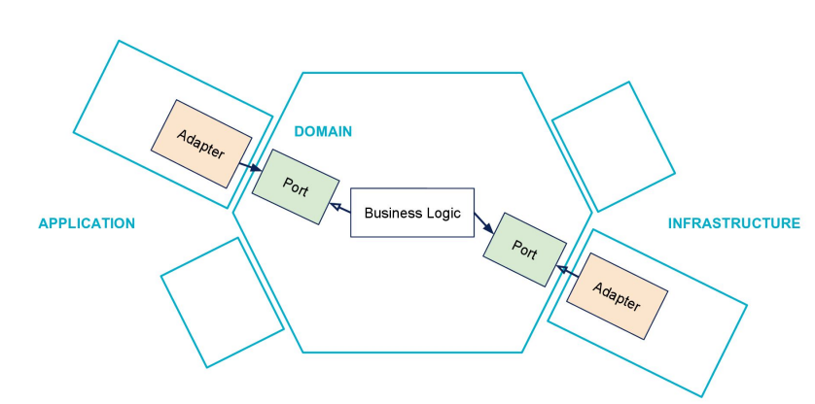
Architecture hexagonale (1/3)
7
Notes:
7

Slide 8
Architecture hexagonale (2/3)
● Avantages :
✓ Isolation du métier dans la partie Business Logic
✓ Protection du métier
✓ Modularité: interchanger les composants techniques sans impact sur le métier
✓ Testabilité
✓ Principes SOLID: Single Responsability, Liskov Substitution, Interface Segregation, Dependency Inversion
● Limites :
✓ Pas vraiment d’explication sur comment structurer la partie Business Logic
8
Notes:
8

Slide 9
La clean architecture (3/3)
Et la Clean Architecture?
Uncle Bob Martin en 2012
« L’élément clé d’une application ne réside pas dans sa base de données et les frameworks utilisés. Les uses cases d’une application sont l’élément clé »
● Objectif:
▪ Rassembler en un seul concept différentes architectures: Hexagonales, Onion…
▪ Pour obtenir une solution:
* indépendante des frameworks
* testable
* indépendante de l’UI
* indépendante de la base de données
* indépendance de toute contrainte externe au domaine
▪ Segmentation du code en couches concentriques:
Frameworks and Drivers
Interface Adapters
Use Cases
Entity (règles métier)
9
Notes:
9

Slide 10

Zoom sur la partie Métier
● Domain Driven Design
Comment faire pour que le code soit et reste compréhensible dans le temps et par les autres développeurs?
DOMAIN DRIVEN DESIGN
Domaine métier:
▪ Dicte la conception du service
L’ubiquitous langage:
▪ Définit un vocabulaire commun
▪ Trouve les concepts clés du domaine, ▪ Résoudre les ambiguïtés…
Le code:
▪ Est écrit avec l’ubiquitous langage
▪ Doit exprimer le métier
▪ Doit implémenter les objets métiers
Quelle implémentation dans notre projet?
Volonté de regrouper toutes les règles métiers et de gestion dans la couche domaine de notre application
Prise de conscience du langage commun
10
Notes:
10

Slide 11




Architecture globale de l’application
Back-end
Browser
Internet
UI
E
X
P
O
S
I
T
I
O
N
Application
I
N
DOMAINE
Front-End
Out - Repository
Infrastructure
11
Notes:
11

Slide 12
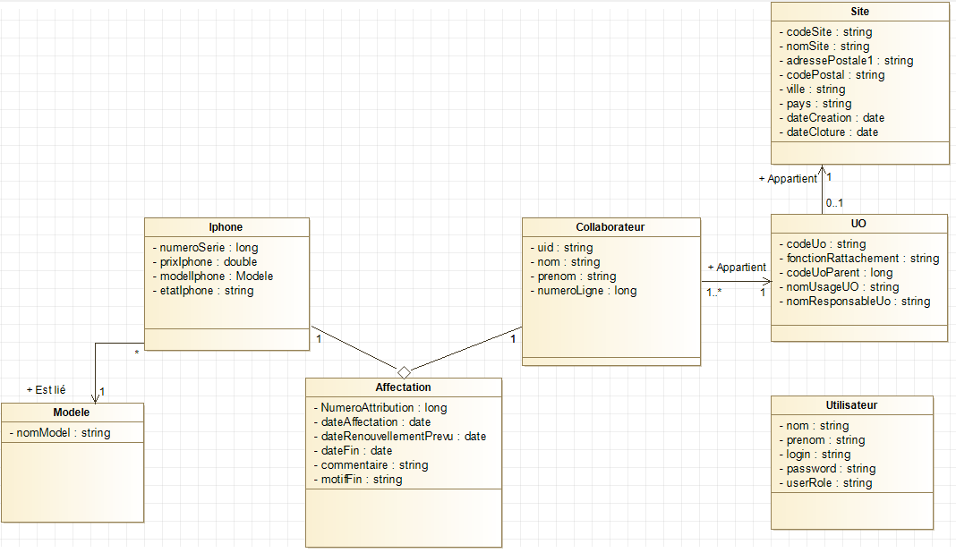
Back-end: Diagramme de classes
12
Notes:
12

Slide 13
Back-end: Les API REST de l’application
● Module de Sécurité: Administration des Users
● Module d’Affectation des Iphones
● Remarques
✓ Utilisation des verbes HTTP en fonction des actions à faire sauf pour l’accès à la liste des affectations
☞ POST au lieu de GET
✓ Pas de gestion du versionning sur les URLs. A faire dans les bonnes pratiques
✓ Pas d’homogénéisation sur les noms des URL, mélange de français et anglais
POST /gestaffectation/utilisateur/create
DELETE /gestaffectation/utilisateur/delete
PUT /gestaffectation/utilisateur/update
GET /gestaffectation/utilisateur/retrieve/{uid}
POST /gestaffectation/affectation/creation
DELETE /gestaffectation/affectation/suppression
PUT /gestaffectation/affectation/cloture
POST /gestaffectation/affectation/liste2
13
Notes:
13

Slide 14
Back-end: Architecture en couche adoptée
Expo
Mapper
DTO
IphoneApplication
@SpringBoot Application
injecte
xxxxRessource
@REST Controller
Appli
xxxxManagement
@Service
injecte
Implémente
IxxxxManagement (interface)
Query
Orchestration
Domain
I-Repository (interface)
Entity Métier
Aggregate
Règles métier
Implémente
Infra
xxxxRepoImpl
@Repository
ORM
injecte
IrepoJPAxxxx (interface)
Mapper
xxxxEntity « Jpa »
@Entity
14
Notes:
14

Slide 15
Back-end: Architecture de développement
Langage : Java - JDK 1.8
Framework : SpringBoot / SpringSecurity / SpringData JPA
Dépendances :
Swagger
H2
Postgres
Junit5 / Mockito: tests unitaires
Logback : gestion des logs
Jsonwebtoken: standard internet pour obtention de token
15
Notes:
15

Slide 16
Back-end: Constat premier retour d’expérience
● Retours d’expérience:
✓ Prise de conscience de la puissance du modèle Objet
✓ Intégration des règles métier au niveau de la couche domaine
✓ Implémentation du jwttoken afin d’être en stateless sur le back-end pour la sécurité
✓ Implémentation de SpringSecurity mais pas le standard sécurité chez BDDF IT
✓ Développement en intégrant au maximum les règles:
☞ programmer par interface (couplage faible)
☞ DRY
☞ YAGNI
☞ SOLID
☞ TDD (pas facile à faire dans la démarche)
✓ Tests unitaires: une sécurité lors de toute intervention dans le code
✓ Manque de temps sur la phase de Refactoring du code
16
Notes:
16

Slide 17
Back-end: Stratégie de tests appliquée
Utilisation de Junit5 / Mockito
Application du principe FIRST (fast/Independant/Repeatable/Self-validating/Thorough)
Mise en place des tests unitaires
Mise en place des tests unitaires sur toutes les couches de l’application
Utilisation de Mockito sur la couche Exposition et Application
Utilisation de la base H2 en mémoire pour faire les tests (gain de temps mais se posent parfois la persistance des données)
Tests d’intégration
Réalisés à partir de Postman et/ou Swagger
Tests de bout en bout avec le front
Pas de tests d’intégration de bout en bout sur le back
Tests fonctionnels
Vérification des résultats attendus en base de données
Et le TDD?
17
Notes:
17

Slide 18
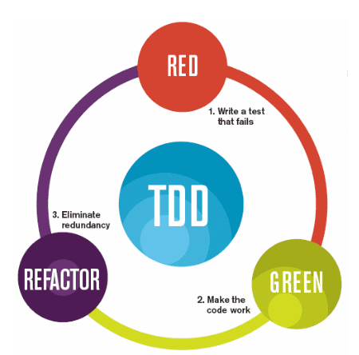
Back-end: TEST DRIVEN DEVELOPMENT (TDD)
Changement de paradigme
Piloter les développements par les tests
on écrit son test avant son code
difficile à faire, demande un changement d’état d’esprit car contre nature
TDD : Une technique de développement
✓ Ecrire un test qui ne passe pas
Ecrire le code le plus simple pour faire passer le test
Refactorer le code et repartir à l’étape 1
En TDD: Les tests sont un moyen de spécifier et non de valider
Aide le développeur à réfléchir avant d’écrire son code
18
Notes:
18

Slide 19

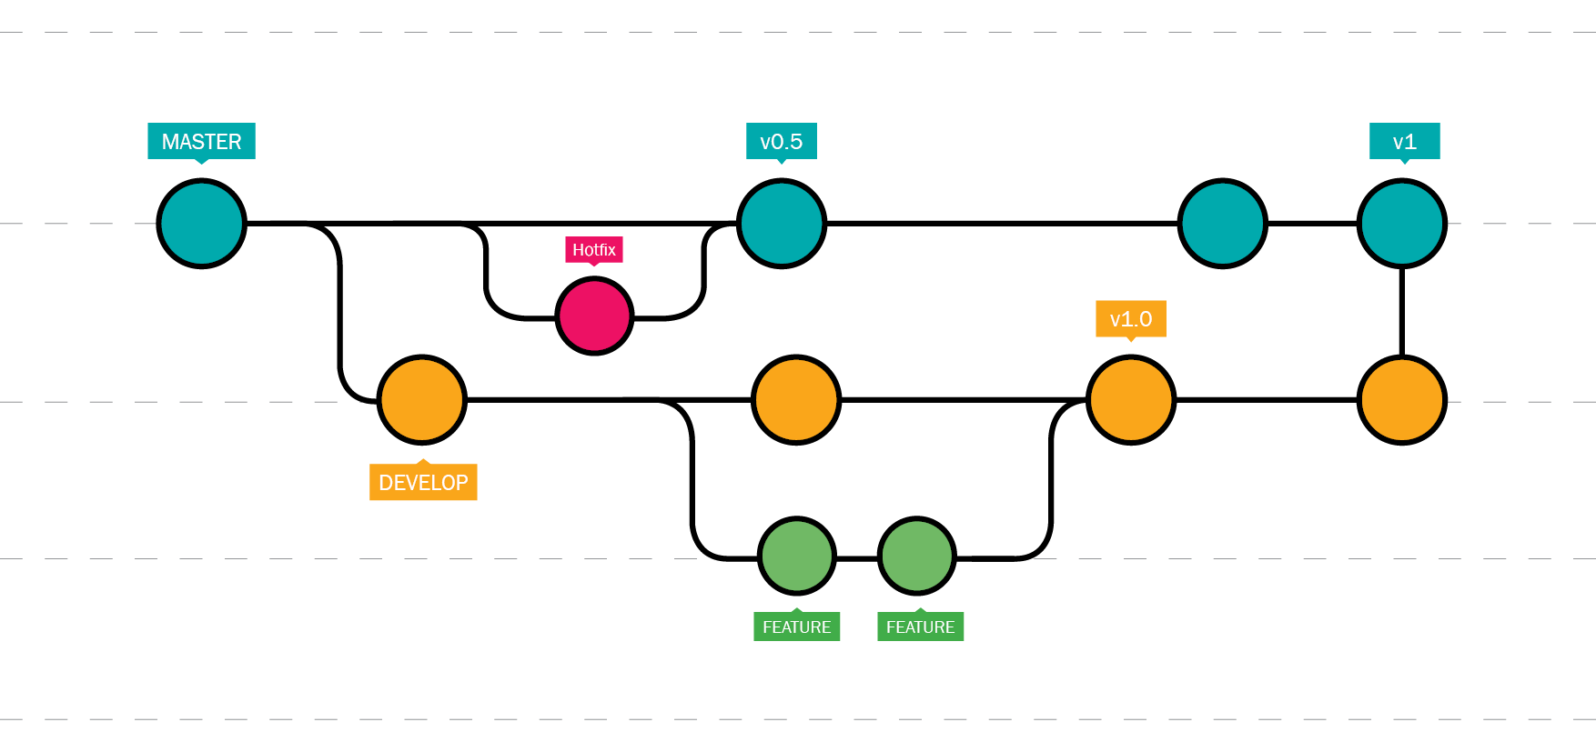
Les bons principes adoptés avec GIT
● Trois mots clés incontournables de GIT
COMMIT
PULL
PUSH
● Notre retour d’expérience
Back-end:
Au départ du projet:
▪ branche master
▪ branche dev
Très rapidement:
▪ branche master seule
Front-end:
Dès le départ du projet:
▪ branche master seule
▪ commit/pull/push des fonctionnalités opérationnelles de suite
Recommandations:
▪ Avoir une bonne communication dans l’équipe
▪ Eviter de travailler sur
le ou les mêmes fichiers
19
Notes:
19

Slide 20
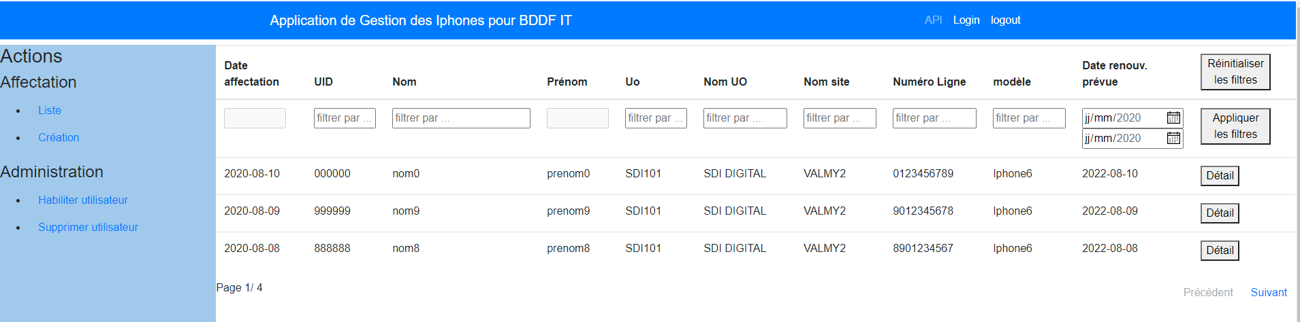
Front-End: Application ANGULAR
☞ Aperçu de la liste des affectations
AppComponent
Application de Gestion des Iphones pour BDDF IT Login Logout
RouterOutlet
20
Notes:
20

Slide 21
Front-end: Présentation des composants techniques
Langage : Typscript / CSS / HTML
Framework : Angular
Dépendances:
Bootstrap : framewok CSS
Choix de conception :
Utilisation des ReactiveForms (pas exploités avec tout leur potentiel)
Mise en place des Guards
Mise en place des services et des modèles
Mise en place des interceptors pour
● Alimenter l’entête HTPP avec le token stocké dans le localStorage
● Gérer les codes retours HTTP venant du back
Définition de routes permettant de naviguer dans l’application
Mise en place de GlobalErrorHandler
☞ Permet de logger les erreurs du front au niveau du back
21
Notes:
21

Slide 22

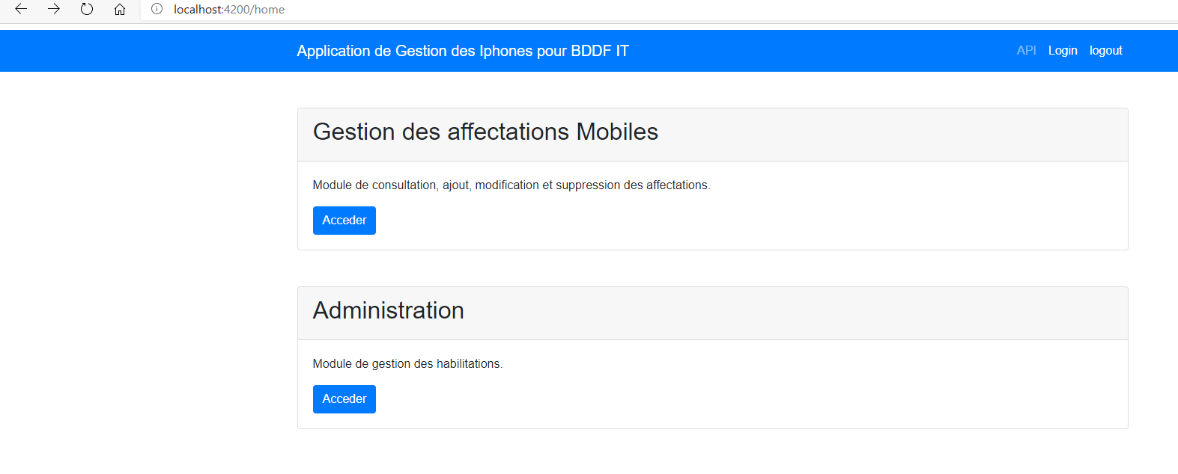
Front-end: Démonstration de l’application
C’est parti pour le Sprint Démo
22
Notes:
22

Slide 23

Bilan du projet
Difficultés
Le Positif
✓ Manipulation et maîtrise de GIT
✓ Pour un cas d’usage à développer:
▪ plusieurs façons de faire
✓ Raisonner « Objet »
✓ Appréhender tout l’écosystème très riche
✓ Développement d’un projet de bout en bout
A permis de mettre en pratique les acquis de la formation
De mieux cerner les interactions entre le back et le front
De mieux comprendre l’intérêt des DTO et des mappers au niveau de la couche exposition pour communiquer avec l’extérieur
Interaction entre les couches et leur isolation avec les interfaces
✓ Belle aventure humaine
✓ Formation trés riche
Savoir appliquer le lâcher prise: ne pas chercher à tout comprendre
Acquisition de la double compétence (« open », « mainframe »)
Le mot de la fin
C’est maintenant que tout commence…
23
Notes:
23

Slide 24

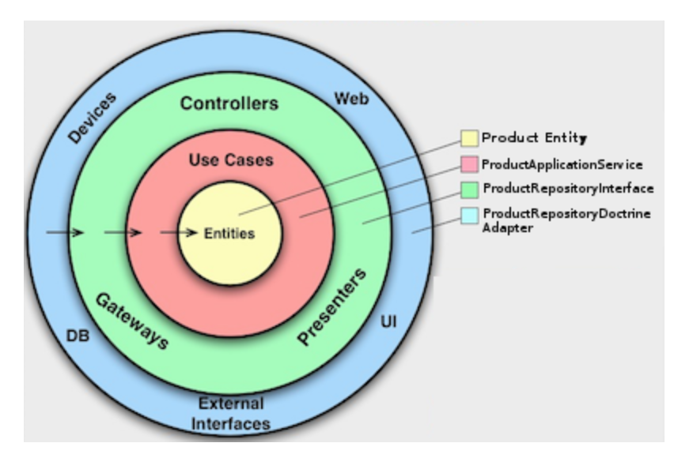


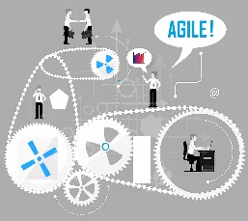
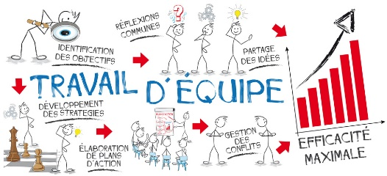

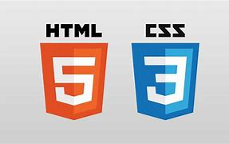

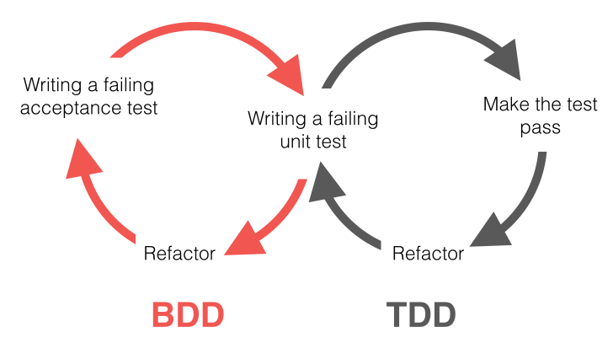

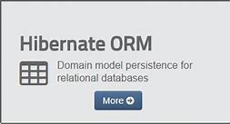


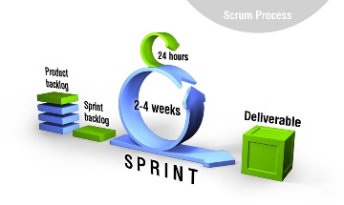




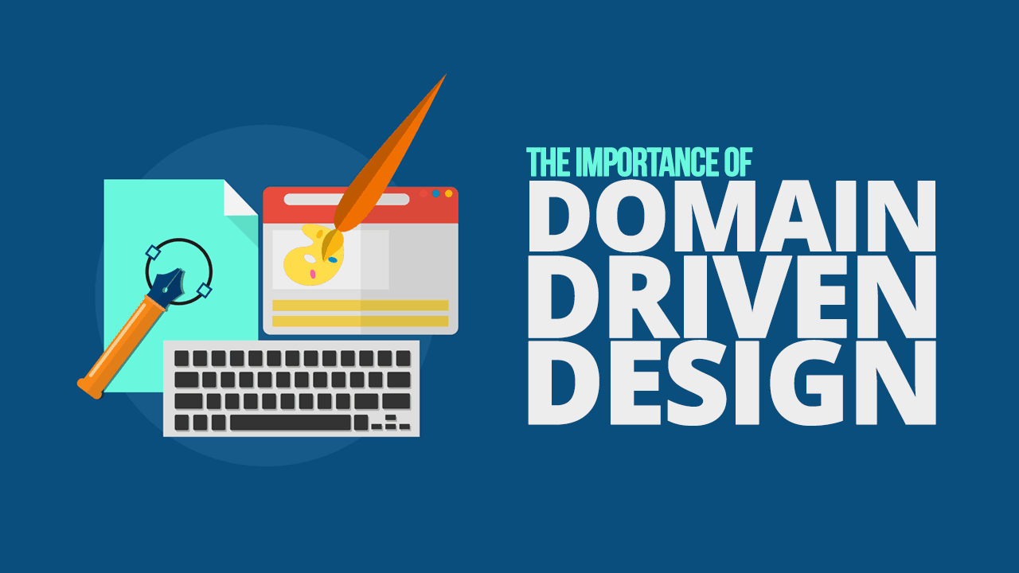

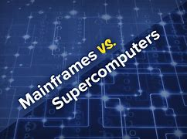



Les acquis de la formation
Bonne vision du développement « open » back-end et front-end
Acquisition des langages clés comme Java, JS, HTML5, CSS3, framework Angular et Spring Boot
Acquisition de nouvelle méthode de travail
Découverte de l’architecture hexagonale...DDD, BDD, TDD...
Ouvre de nouvelles perspectives dans l’acquisition de nouveaux savoirs
Méthode agile indirectement
Nécessaire en « mode plateau » dans l’organisation des projets
Une nouvelle aventure se dessine, celle du CLOUD
Multi Compétences nécessaires
Développement personnel, sortir de son cadre de référence, s’adapter sans cesse
14/10/2020
24
Notes:
24

Slide 25

Remerciements
Merci à nos managers respectifs
Merci à nos managers respectifs
Merci à l’équipe enseignante de l’Epita
Merci à l’équipe enseignante de BNPP
Merci à l’équipe enseignante de l’Epita
Merci à l’équipe enseignante de BNPP, merci à Pascal, Romain
Merci à Philippe Mansard
Merci à Philippe Mansard
Merci à Mélanie, Jeanne et à Marie pour leur bienveillance et accueil
Merci à Mélanie, Jeanne et Marie pour leur bienveillance et accueil
Merci à Damien, Vincent, David, Pierre, Antoine, Mohamed pour leurs encouragements et soutien
Merci à Damien, Vincent, David, Pierre, Antoine, Mohamed, Daniel, Frédéric pour leurs encouragements et soutien
Merci à BDDF IT
Merci à Brigitte Rimbaud Desflammes
Merci à BDDF IT
Merci à Brigitte Rabeau Desflammes
14/10/2020
25
Notes:
25

Slide 26

ANNEXEs
ANNEXES

Slide 27
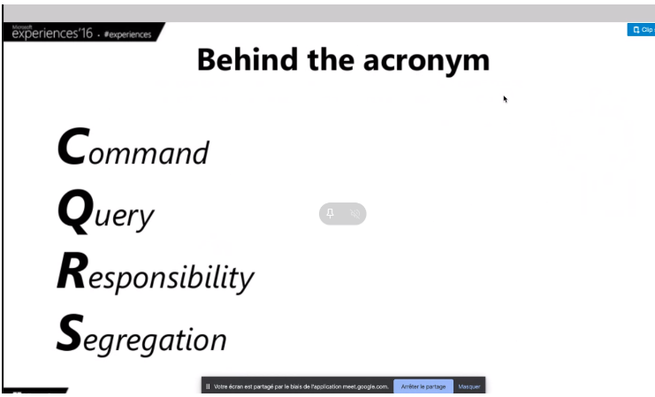
Annexe 1- Ouverture sur le CQRS (1/3)
27
Notes:
27

Slide 28
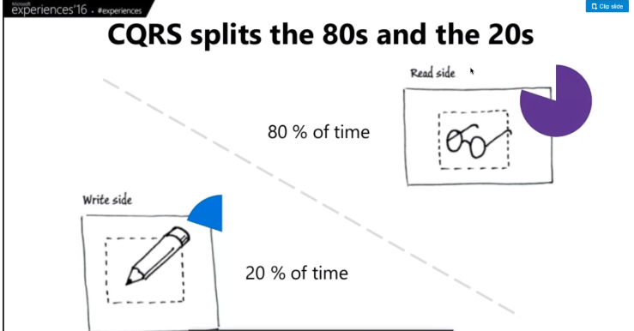
Annexe 2- Ouverture sur le CQRS (2/3)
28
Notes:
28

Slide 29
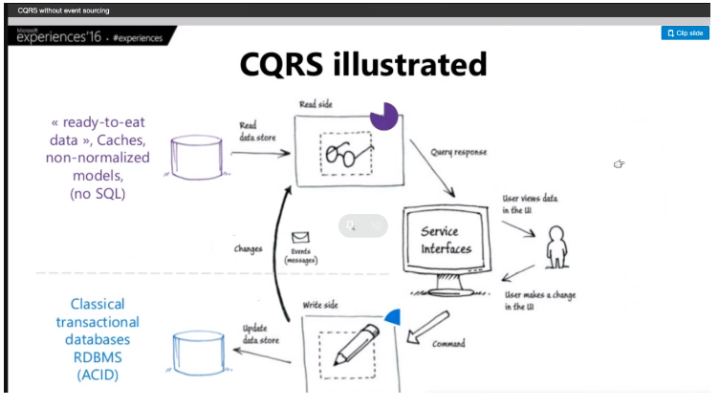
Annexe 3- Ouverture sur le CQRS (3/3)
29
Notes:
29

Slide 30
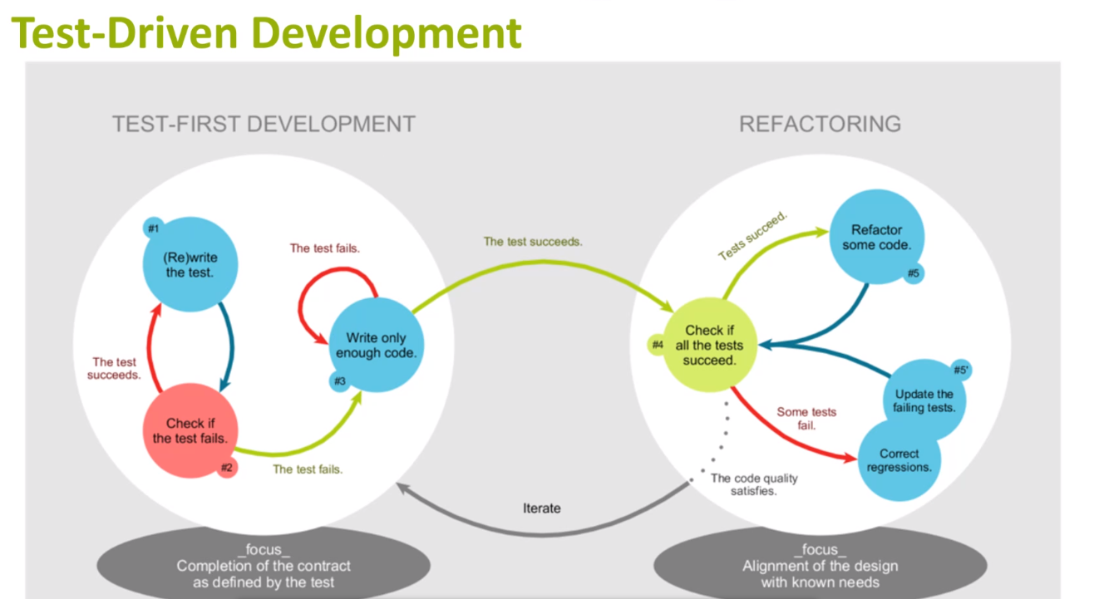
Annexe 4: TDD
30
Notes:
30

